Slide 1

Klinik olarak- serolojik olarak tanımlanan suçiçeğine karşı:
Gizli bir enfeksiyon yükü. Suçiçeğinin endemik olduğu ülkelerde yapılan randomize bir çalışmanın on yıllık takibi
Arş. Gör. Dr. E.İ. Şamil Arıcı
KTÜ Tıp Fakültesi Aile Hekimliği ABD

Slide 2
GİRİŞ
Varicella-zoster virüs (VZV) enfeksiyonları suçiçeği (suçiçeği) ile sonuçlanır ve yaşamın ilerleyen dönemlerinde virüsün reaktivasyonu herpes zoster (HZ; zona) ile sonuçlanır.
Genellikle ani başlayan ve başlangıcından itibaren bir hafta içinde gerileyen makülopapüler veziküler deri döküntüsü ile karakterizedir.
Döküntülerden önceki suçiçeği enfeksiyonu belirtileri (ateş, baş ağrısı ve mide bulantısı gibi) sağlıklı çocuklarda genellikle hafiftir, ancak yetişkinlerde sıklıkla ciddi belirtiler eşlik eder.
Ancak sekonder bakteriyel enfeksiyon ve pnömoni gibi ciddi komplikasyonlar tüm yaş gruplarında ortaya çıkabilmekte, hastane yatışlarına ve nadir vakalarda ölüme bile yol açabilmektedir.

Slide 3
Canlı zayıflatılmış VZV Oka suşunu içeren iki ana suçiçeği aşısı formülasyonu vardır:
Tek değerlikli formülasyon (V) veya VZV Oka suşunu kızamık, kabakulak ve kızamıkçık (MMR) aşısıyla birleştiren dört değerlikli formülasyon (MMRV).
Bu aşıların suçiçeğini önlemede etkili olduğu kanıtlanmıştır.

Slide 4
Daha geniş coğrafi bölgelerde zorunlu suçiçeği aşılamasının başlatılması, güvenilir hastalık yükü tahminlerinin olmaması nedeniyle engellenmiştir.
Suçiçeği teşhisi öncelikle, hastalığın ana semptomu olarak herhangi bir sayıda deride veziküler kaşıntılı, kabarcıklı bir döküntünün akut görünümüne dayanan klinik tespite dayanır.
Şu anda suçiçeği teşhisi veya rutin tarama için başka hiçbir yöntem (suçiçeği antikorlarının serolojik testi gibi) önerilmemektedir.

Slide 5
Endemik suçiçeği görülen ılıman iklim bölgelerindeki ülkelerde erişkinlerde VZV seropozitifliği %90'ın üzerindedir.
Bugüne kadar, bilmeden suçiçeği enfeksiyonu geçiren seropozitif bireylerin oranı bilinmemektedir ve bu tür vakaların toplam suçiçeği enfeksiyonu yüküne ve bulaşma potansiyeline katkısının güvenilir bir şekilde ölçülmesi bu nedenle zordur.
Ek olarak, subklinik primer suçiçeği vakalarında anti-VZV antikor konsantrasyonlarının zaman içinde nasıl geliştiği sorusu henüz yanıtlanmamıştır.

Slide 6
Bir Faz IIIb randomize çalışmasından önceki yayınlar, suçiçeği aşısı olmayan ve kendilerinde suçiçeği olayı saptanmayan veya bildirilmeyen çocukların %73'ünün on yıllık takip döneminin sonunda anti-VZV antikorları için seropozitif olduğunu bildirmiştir.
Yukarıda bahsedilen Aktif Kontrol grubuna odaklanan bu Faz IIIb denemesinin mevcut post-hoc analizinde, doğal suçiçeği maruziyetine ve hastalığa karşı immünolojik yanıt profilleri, 1 yaşından itibaren çocuklarda değerlendirildi.
Su çiçeği seropozitivitesinin evrimi ve anti-VZV antikor konsantrasyonları, bu popülasyonda on yıllık bir süre boyunca değerlendirildi.
Bildiğimiz kadarıyla bu, endemik suçiçeği olan Avrupa ülkelerinde suçiçeğine karşı aşılanmamış ve açık klinik suçiçeği olmayan çocuklarda seropozitiflik prevalansını ve doğal olarak indüklenen anti-VZV antikorlarının kalıcılığını karakterize etmeyi amaçlayan on yıllık bir süreyi aşan ilk prospektif serolojik çalışmadır.

Slide 7
METOT
Çalışma tasarımı ve katılımcılar
Çalışma tasarımı daha önce ayrıntılı olarak tanımlanmış ve Şekil 1'de şematik olarak sunulmuştur. Kısaca, bu çalışma endemik suçiçeği bulunan on Avrupa ülkesinde yürütülen Faz IIIb, kontrollü, gözlemci-kör, çok merkezli, randomize bir çalışmadır. (NCT00226499)
Çalışma, Helsinki Bildirgesi ile uyumlu olarak yürütüldü, Good clinical practice kılavuzlarına uyuldu ve Suçiçeği vakası kararı için Bağımsız Veri İzleme Komitesi (IDMC) tarafından izlendi.
Çalışmaya, aşılamadan on yıl sonrasına kadar izlenen, yaşamlarının ikinci yılındaki (12 ila 22 aylık) sağlıklı çocuklar dahil edildi. Uygunluk kriterleri daha önce ayrıntılı olarak açıklanmıştır. Çalışma katılımcılarının ebeveynleri ve velileri, kayıttan önce yazılı bilgilendirilmiş onam verdi.

Slide 8
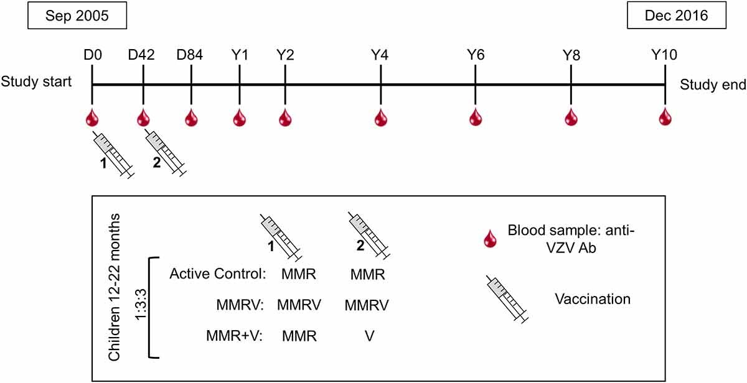
D0, ilk aşı dozunun yapıldığı gün;
D42, ikinci aşı dozunun günü (42. Gün, ilk aşı dozundan altı hafta sonra uygulanır);
D84, ikinci aşı dozundan altı hafta sonraki takip zaman noktası – 84. Gün;
Y, yıl; Y1-Y10, ikinci aşı dozundan sonra (bir, iki, dört, altı, sekiz ve on yıl sonra) düzenli kan örneklemesi ve takip zaman noktaları;
Aktif Kontrol, iki doz üç değerlikli kızamık-kabakulak-kızamıkçık aşısı (MMR) alan katılımcılar;
MMRV, iki doz tetravalan MMR-suçiçeği aşısı alan katılımcılar;
MMR+V, bir doz MMR ve bir doz monovalan suçiçeği aşısı alan katılımcılar;
1:3:3, tedavi gruplarındaki katılımcıların randomizasyon formatı (Aktif kontrol: MMRV: MMR+V); VZV, varicella-zoster virüsü; Ab, antikorlar.

Slide 9
Randomizasyon ve maskeleme
Rastgeleleştirme daha önce tanımlanmış ve Şekil 1'de özetlenmiştir.
Uygun katılımcılar, iki doz MMR (Aktif Kontrol grubu), bir doz MMR ve ardından bir doz V (MMR+V grubu) ve 42 gün arayla iki doz MMRV aşısı (MMRV grubu) alacak şekilde 1:3:3 oranında randomize edildi (Şekil 1).
Mevcut post-hoc analiz, çalışma tamamlanana kadar gözlemci-kör kalan Aktif Kontrol grubuna odaklandı.

Slide 10
Hedefler
(i) Aktif Kontrol grubunda suçiçeği vaka raporları ve sınıflandırmasına dayalı olarak suçiçeği oluşum sıklığının tespiti
(ii) anti-VZV antikor seviyeleri ve kalıcılığının değerlendirmesi

Slide 11
Prosedürler
Aşı ve uygulama çalışması
Aktif Kontrol grubundaki tüm katılımcılar, sol kolun deltoid bölgesine deri altı enjeksiyon yoluyla aynı MMR aşı partisini aldı.(Priorix, GSK; ayrıntılar için Prymula ve meslektaşlarının yayınına bakın)

Slide 12
Suçiçeği enfeksiyonu ve bağışıklık yanıtının laboratuvar değerlendirmeleri
Aşılamadan önce, her aşı dozundan 6 hafta sonra (birinci dozdan sonra 42. Gün ve ikinci dozdan sonra 84. Gün), ikinci aşı dozundan bir ve iki yıl sonra ve bundan sonra her 2 yılda bir çalışma tamamlanana kadar kan örnekleri alındı.
Serumda anti-VZV IgG antikorlarının varlığı, ELISA testi kullanılarak değerlendirildi ve mIU/mL cinsinden ifade edildi. Anti-VZV ELISA ile ölçülen suçiçeğine özgü antikor konsantrasyonlarının, küçük çocuklarda suçiçeğine karşı korumayı tahmin etmek için güvenilir bir test olduğu gösterilmiştir.
Suçiçeği deri döküntüsünden şüphelenilen katılımcılarda, dermal vezikül örneklerinden DNA ekstrakte edildi.
Elde edilen DNA, VZV serotiplerini tanımlamak ve karakterize etmek için PCR ürünlerinin RFLP analizi ile birleştirilmiş PCR testi ile test edildi. Bu analiz, vahşi tip ve aşı suşu enfeksiyonları arasındaki ayrımı mümkün kıldı.
Notes:
RFLP: Sınırlayıcı Enzim Parça Uzunluk Çeşitliliği (Restriction fragment length polymorphism)

Slide 13
Şüpheli suçiçeği vakalarının değerlendirilmesi
Muhtemel suçiçeği vakalarının raporlanması ve değerlendirilmesi daha önce tarif edildiği gibi yapıldı ve Şekil 2'te sunuldu.
Tüm şüpheli suçiçeği veya HZ benzeri döküntü vakaları, veziküllerin klinik ve laboratuvar değerlendirmesini ayarlayan araştırmacılara derhal bildirildi.
Araştırmacılar tarafından suçiçeği veya HZ ile ilişkili olduğu doğrulanan döküntülerin görünümü, eğer vaka klinik tanımlamayı karşılıyorsa kör değerlendirme için IDMC'ye ayrıca rapor edildi.
IDMC vakaları Vazquez ve meslektaşlarının modifiye ölçeğine göre sınıflandırdı.

Slide 14
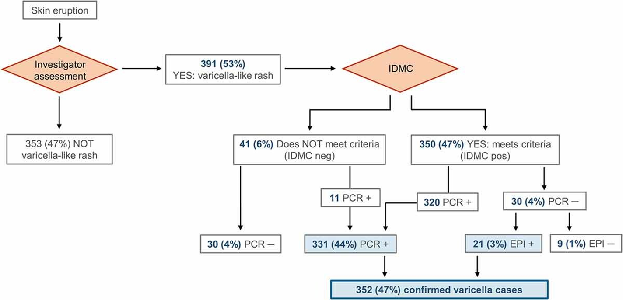
IDMC, Bağımsız Veri İzleme Komitesi; PCR, varicella-zoster virüs DNA'sı için laboratuvar
PCR testi; EPI, kurulan epidemiyolojik bağlantı; +, pozitif; ─, olumsuz;
IDMC tarafından klinik vaka kriterlerini karşılamadığı tahmin edilen vakalar (IDMC neg):
"IDMC neg PCR ─", şüpheli suçiçeği vakası veya vaka yok,
"IDMC neg PCR +", PCR onaylı, IDMC reddedilen vaka;
IDMC tarafından klinik vaka kriterlerini karşıladığı tespit edilen vakalar (IDMC pos):
"IDMC pos PCR +", doğrulanmış suçiçeği vakası,
"IDMC pos PCR ─ EPI +", epidemiyolojik olarak doğrulanmış suçiçeği vakası,
"IDMC pos PCR ─ EPI ─", olası suçiçeği vakası.

Slide 15
İstatistiksel analizler
Suçiçeği vakaları, kaydedilen döküntü başlangıç tarihinden itibaren takip edildi ve aşıları tamamlanmış ve protokol gerekliliklerini yerine getiren çocukları içeren protokole göre kohortta etkililik açısından değerlendirildi (bkz. Şekil 2).
Suçiçeği antikor kalıcılığı, en az iki ardışık çalışma ziyaretinden geçerli seroloji sonuçları toplanan katılımcılarda aynı kohortta değerlendirildi.
Seronegatif çocuklar (<25 mIU/mL), seropozitif çocuklar (≥25 mIU/mL) ve serokonversiyonu olan çocuklar (önceden seronegatif bireylerde cutoff üzerinde anti-VZV antikor seviyeleri).
Seropozitif katılımcıların oranı, aşılamadan önce seronegatif olan ve aşılamadan sonra eşik değerin üzerinde antikor konsantrasyonları sergileyen katılımcıların oranı olarak hesaplandı.

Slide 16
Geometrik ortalama konsantrasyon (GMC) hesaplamaları için, cutoff noktasının altındaki değerler hakem kararıyla cutoff değerinin yarısına ayarlandı. GMC'ler, ELISA ile ölçülen ortalama logaritmik konsantrasyonun anti-log'u olarak hesaplandı.
Takip dışı bırakılan veya çalışmadan çekilen katılımcılar, son temas noktasına kadar analizler için dikkate alındı.
Clopper yöntemiyle %95 güven aralıklarının hesaplanması dahil olmak üzere tüm hesaplamalar SAS yazılımında (sürüm 9.3, Proc-StaXact modülü sürüm 8.1) yapılmıştır.

Slide 17
SONUÇLAR
Demografik özellikleri
Kayıtlar, Eylül 2005 ile Mayıs 2006 arasında gerçekleşti. Kayıtlı 5.803 çocuğun tamamı aşılandı ve 827'si Aktif Kontrol grubuna dahil edildi (Şekil 3).
Protokole göre etkililik kohortu 744 çocuğu içermektedir (Şekil 3).
Son çalışma ziyareti Aralık 2016'da gerçekleşti ve tüm çalışma için medyan takip süresi on yıldı.

Slide 18
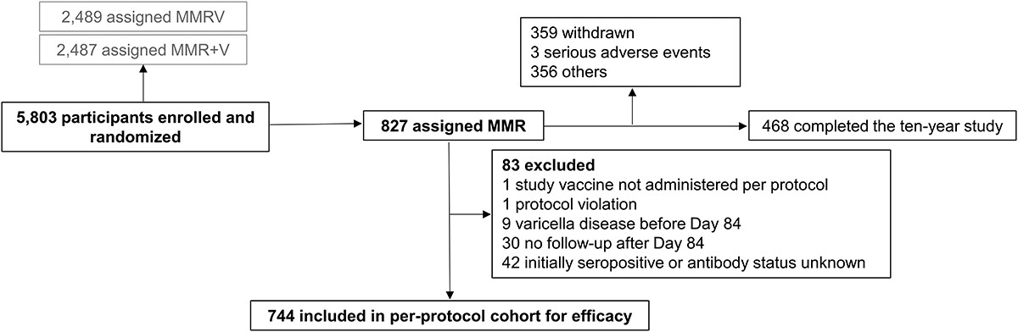
KKK, iki doz üç değerlikli kızamık-kabakulak-kızamıkçık aşısı alan katılımcılar (Aktif Kontrol grubu);
MMRV, iki doz tetravalan MMR-suçiçeği aşısı alan katılımcılar;
MMR+V, bir doz MMR ve bir doz monovalan suçiçeği aşısı alan katılımcılar;
84. gün, ikinci aşı dozundan altı hafta sonraki takip zaman noktası.

Slide 19
Çalışmaya katılanların demografik özellikleri daha önce bildirilmişti.
Katılımcı popülasyon genel olarak homojendi ve ortalama yaş, cinsiyet dağılımı ve etnik köken açısından ülkeler arasında karşılaştırılabilirdi.
Katılımcıların çoğu Çek Cumhuriyeti, Rusya ve Polonya'dan alınmıştır (Tablo 1).
Kayıtlı çocukların ortalama yaşı 14 aydı ve neredeyse tamamı (%99) Avrupa kökenliydi (Tablo 1).
Katılımcıların yaklaşık %90'ı bilinen bir suçiçeği aşısı öyküsü olmayan veya doğrulanmış suçiçeği öyküsü olmayan diğer çocuklarla haftada en az bir kez temas kurmuştur.

Slide 20
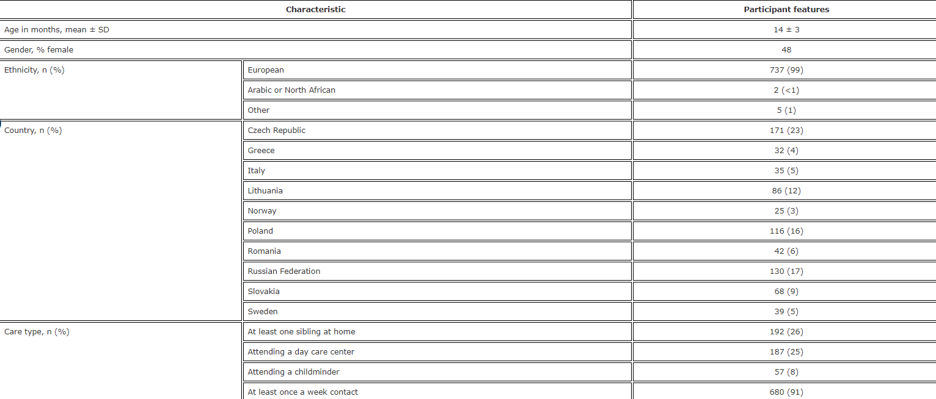
Tablo 1. Aktif Kontrol grubundaki katılımcıların demografik özellikleri (etkinlik için protokol başına kohort; N = 744)

Slide 21
Aktif Kontrol grubunda (MMR alıcıları) suçiçeği oluşumu
Aktif Kontrol grubunda bildirilen tüm döküntülerden 391'i (%53) olası suçiçeği döküntüleri olarak karakterize edildi, daha sonra IDMC tarafından değerlendirildi ve laboratuvarda test edildi.
PCR testinin ve bir klinik indeks vakayla bağlantının değerlendirilmesinin ardından, suçiçeği ve HZ olmayan vakalar olarak 39 vaka (%5) dışlandı ve 352'sine (%47) doğrulanmış bir suçiçeği vakası teşhisi kondu. (Şekil 2).
10 yıllık takip süresi boyunca doğrulanmış suçiçeği vakasının kişi-yıl oranı ülkeler arasında benzerdi.

Slide 22
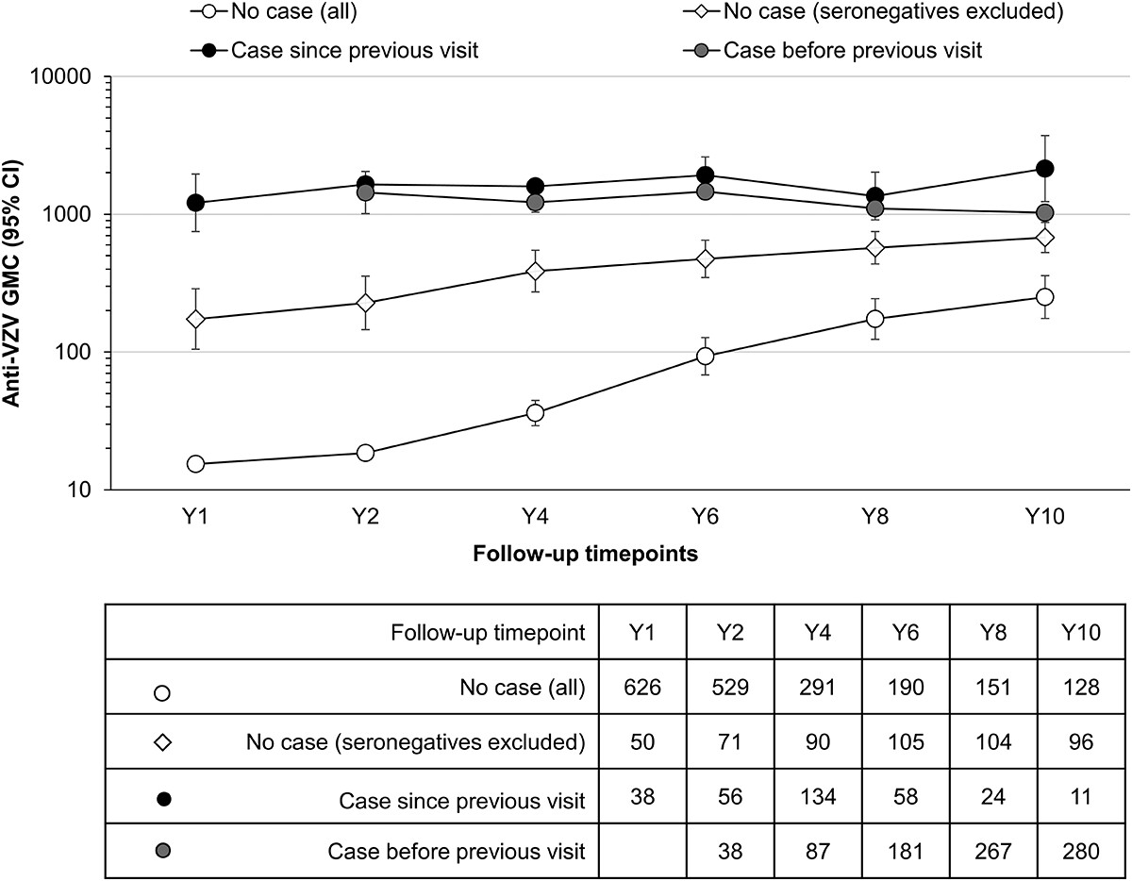
Aktif Kontrol grubunda anti-VZV antikorlarının varlığı
Tanı konmuş bir suçiçeği vakası olan ve olmayan Aktif Kontrol grubundan katılımcılardaki anti-VZV antikor konsantrasyonları zaman içinde analiz edilmiştir (Şekil 4).

Slide 23
İkinci MMR dozundan bir yıl sonra, doğrulanmış bir suçiçeği vakası olmayan Aktif Kontrol grubu katılımcılarının ortalama %8'i anti-VZV antikorları için seropozitifti.
Suçiçeği teşhisi konmamış veya bildirilmemiş seropozitif katılımcıların yüzdesi çalışma sırasında arttı. Y10'da, doğrulanmış bir suçiçeği vakası olmayan Aktif Kontrol grubundaki çocukların %75'i seropozitifti.
Suçiçeği vakası bildirilmeyen katılımcılarda, anti-VZV GMC'ler takip süresi boyunca artarak Y10'da tüm grup için ortalama 250 mIU/mL'ye ve seropozitif alt grup için 680 mIU/mL'ye ulaştı.

Slide 24
Herhangi bir zaman noktasında suçiçeği vakası yaşayan katılımcılar dikkate alındığında, GMC Y10'da 1.026 mIU/mL'ye ulaştı (bkz. Şekil 4, Y10'da "önceki ziyaretten önceki vaka" kategorisi).
Yalnızca kan örneklemeleri arasında suçiçeği vakası olan katılımcılar dikkate alındığında, GMC 2.145 mIU/mL gibi yüksek değerlere ulaştı (bkz. Şekil 4, Y10'da "önceki ziyaretten bu yana vaka" kategorisi).
Ardışık iki ziyaret arasında anti-VZV antikor konsantrasyonlarındaki artışlara bakıldığında, doğrulanmış bir suçiçeği vakası olan katılımcıların %97'sinde en az sekiz kat artış tespit edildi.
Doğrulanmış bir suçiçeği enfeksiyonu olmayan 318 çocuktan 116'sında (%37) benzer bir artış tespit edildi (etkinlik için protokole göre kohort).

Slide 25
Doğrulanmış bir suçiçeği vakası olmayan çocuklarda, geniş aralıklara yayılan anti-VZV antikor konsantrasyonları ile anti-VZV seropozitifliğinde bir artış olmuştur (Şekil 5).
Seropozitif katılımcıların yüzdesindeki bu artış en çok Y2 ve Y6 arasında belirgindi ve zirve Y4'teydi.
Doğrulanmış bir suçiçeği vakası olan katılımcılar için, suçiçeği vakalarının ne zaman meydana geldiğine bakılmaksızın, tüm zaman noktalarında ardışık ziyaretler arasında anti-VZV antikor konsantrasyonlarında karşılaştırılabilir artışlar gözlendi (Şekil 6).
Doğrulanmış bir vakası olan ve anti-VZV konsantrasyonlarında 200 kattan fazla artış olan katılımcıların yüzdesi, diğer tüm zaman noktalarına kıyasla Y6, Y8 ve Y10'da daha yüksekti.

Slide 26
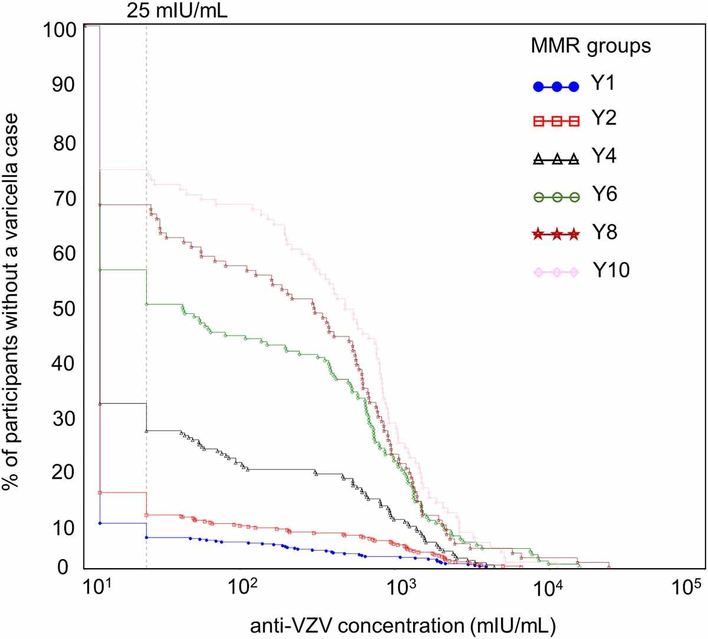
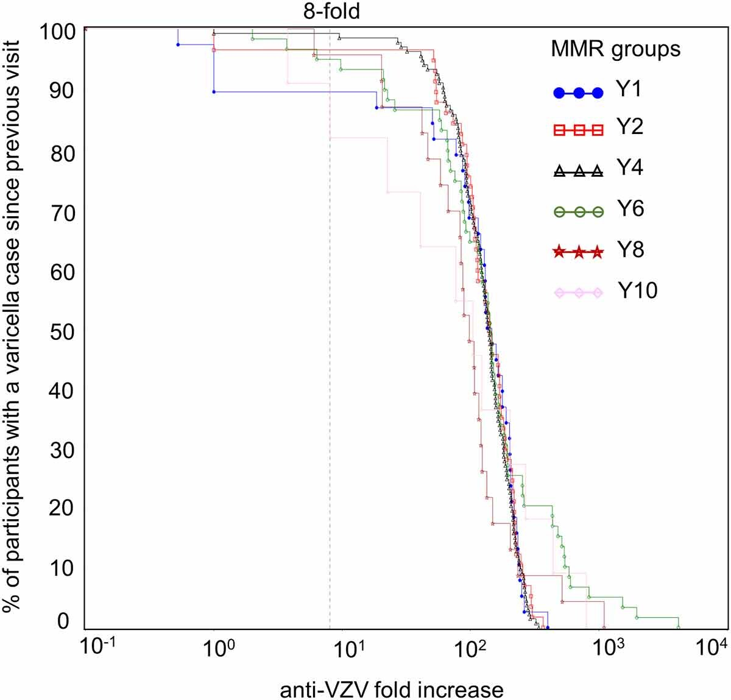
Suçiçeği vakası olmayan Aktif Kontrol grubu katılımcılarında anti-VZV antikor konsantrasyonlarının ters kümülatif dağılım eğrileri (etkinlik için protokol başına kohort)
Anti-VZV antikor konsantrasyonunun ters kümülatif dağılım eğrileri, bir önceki ziyaretten bu yana doğrulanmış bir suçiçeği vakası olan Aktif Kontrol grubu katılımcılarında kat artışları (etkinlik için protokole göre kohort)

Slide 27
TARTIŞMA
On yıllık takip süresine sahip bir Faz IIIb klinik çalışmasından elde edilen verilerin post-hoc analizini bildiren bu yayın,
suçiçeği endemik olan ülkelerde,
suçiçeğine karşı aşılanmamış ve aşikar bir hastalık geçirmemiş çocuklarda
10 yıllık bir süre boyunca beklenmeyen anti-VZV serolojik gelişimini açıklamaktadır.
Bu klinik denemeden önceki yayınlar, MMRV ve MMR+V gruplarında anti-VZV antikorları için seropozitifliğin, anti-VZV antikor seviyelerinde Y1'den Y10'a kalıcı ve ilerleyici bir artışla karakterize edildiğini bildirdi.
Daha önce açıklandığı gibi, Y10 zaman noktasındaki GMC'ler, enfeksiyon sonrası verileri ve MMRV grubunu sansürlemeden Aktif Kontrol grubunda karşılaştırılabilirdi.

Slide 28
Mevcut post-hoc analizde, birkaç yıl içinde Aktif Kontrol grubunda anti-VZV antikor seviyeleri arttı.
Doğrulanmış suçiçeği vakası olmayan anti-VZV seropozitif çocukların yüzdesi Y1'de %8'den Y10'da %75'e yükseldi.
Doğrulanmış suçiçeği geçmişi olan katılımcılar sansürlendiğinden, seropozitiflik oranlarındaki ve anti-VZV konsantrasyonlarındaki zaman içindeki artışlar Aktif Kontrol grubu için beklenmeyen bir durumdur.
Ayrıca, doğrulanmış bir suçiçeği vakası olmayan katılımcılar arasında, on yıllık takip boyunca, çocukların yaklaşık üçte biri (%37) iki ardışık ziyaret arasında anti-VZV antikor konsantrasyonunda sekiz kat artış yaşadı; Doğrulanmış suçiçeği olan çocuklarda genellikle olanlara benzer şekilde artış.

Slide 29
Bu, “vaka yok” ifadesinin yanlış sınıflandırılmasının (klinik verilerin eksikliği veya hanehalkı bildiriminin eksikliği) veya subklinik suçiçeği vakalarının varlığının bir sonucu olabilirdi.
Ek olarak, takip sırasında suçiçeği vakası olmayan katılımcı sayısı giderek azaldı ve 744 etkililik kohortu katılımcısının 96'sında Y10'da anti-VZV seropozitifliği gözlendi.
Tespit edilemeyen bu enfeksiyon olayları ya gerçekten asemptomatiktir ya da minimal, atipik ya da kısmi semptomlarla birliktedir ve bu nedenle suçiçeği şüphesine ve teşhisine yol açmıştır.
Bildiğimiz kadarıyla hem subklinik primer VZV enfeksiyonları hem de subklinik reaktivasyon vakaları tanımlanmış olsa da bu, primer VZV enfeksiyonunun uzun süreli serolojik tespitini bildiren ilk çalışmadır.

Slide 30
Serolojik tarama sistematik olarak yapılmadığından, çoğu epidemiyolojik araştırmada genel suçiçeği enfeksiyonu insidansı muhtemelen hafife alınmaktadır.
Sonuç olarak, suçiçeği aşısının etkinliği, topluluk koruması ve fayda/risk profili başlangıçta tahmin edilenden daha yüksek olabilir.
İdeal olarak, herhangi bir popülasyonda anti-VZV antikorlarının varlığına yönelik sistematik tarama, gerçek VZV prevalansına ilişkin değerli bilgiler sağlayacaktır.
Bununla birlikte, bu tür testler yalnızca dolaşımdaki virüse maruz kalmanın ölçülmesi gerekliyse ve mümkün görülürse yapılmalıdır.

Slide 31
Avrupa ülkelerinden seroprevalans verilerini özetleyen yakın tarihli bir inceleme, ulusal suçiçeği aşılama programlarının başlatılmasından önce on yaşın altındaki çocukların %73 ila %97'sinin anti-VZV antikorları için seropozitif olduğunu buldu.
Bu veriler daha önceki bir Avrupa araştırması ile tutarlıdır. Avrupa'da varisella seroprevalansına ilişkin daha kapsamlı bir inceleme, farklı ülkelerdeki hastalık yükünde, sosyal karışma kalıpları ve sağlık hizmeti arama davranışlarıyla ilişkili yüksek değişkenlik olduğunu ortaya koydu.
Bu incelemede yazarlar, evrensel suçiçeği aşılamasının yokluğunda, Avrupa düzeyinde yılda beş milyondan fazla enfeksiyonla en yüksek hastalık insidansının beş yaşın altındaki çocuklarda beklendiğini tahmin etmektedir.

Slide 32
Diğer çalışmalar, seroprevalans verilerini farklı yaş gruplarındaki suçiçeği vaka bildirimi sıklıkları ile karşılaştırdı.
İtalya'da yapılan bir çalışmanın bulguları, suçiçeği seroprevalansının, yalnızca vaka bildirimine dayalı olarak beklenenden sekiz kat daha yüksek olabileceğini göstermiştir.
Analiz, serolojik veriler ile bildirilen vakalar arasındaki tutarsızlığa dayanıyordu. 2010'dan bu yana, suçiçeği raporlaması ve sürveyansı için hala bir Avrupa standardı yoktur.
Bu nedenle, gelecekteki prospektif ve boylamsal takip çalışmaları, Avrupa'daki toplam suçiçeği hastalık yükü hakkında doğru veriler elde etmek için bilgilendirici olacaktır.

Slide 33
Çalışmanın güçlü yönleri, ilgili ülke ve merkezlerin çokluğu, aynı katılımcıların uzun takip süresi ve aşı güvenliğinin değerlendirilmesi ve suçiçeği vaka tanımı için sıkı kontrollerdir.
Bu çalışmanın sınırlamaları, etnik olarak homojen katılımcı popülasyonu ve uzun süreli takip sırasında serolojik değerlendirmeler arasındaki iki yıllık dönemlerdi.
Çocukların aileleriyle düzenli temaslara rağmen, döküntünün başlama zamanı her zaman kesin olarak belirlenmemiş olabilir.
Diğer bir sınırlama, hücresel bağışıklığın suçiçeğine karşı uzun vadeli korumada rol oynadığı gösterildiğinden, antikor konsantrasyonlarının yalnızca immünolojik okuma olarak bulunmasıydı.

Slide 34
Bildiğimiz kadarıyla bu, endemik suçiçeği olan Avrupa ülkelerinde on yıllık bir süre boyunca suçiçeğine karşı aşılanmamış çocuklarda seropozitiflik prevalansını ve doğal olarak indüklenen anti-VZV antikorlarının kalıcılığını karakterize etmeye olanak sağlayan ilk prospektif uzun vadeli serolojik kohorttur.
Suçiçeğine karşı aşılanmamış çocukların yaklaşık üçte biri, hiçbir suçiçeği tespit edilmemesine veya rapor edilmemesine rağmen, bir anti-VZV bağışıklık tepkisi geliştirmiştir.
Sendromik ve seroprevalans araştırmaları, suçiçeğinin geniş ölçekli etkisini değerlendirmek için önemli araçlar olsa da, bağımsız olarak kullanıldığında, bu tür analizler muhtemelen resmin yalnızca bir kısmını ortaya çıkaracaktır; seroprevalans verileri hastalık yükü hakkında güçlü bilgi sağlamada başarısız olur ve sendromik araştırmalar insidansı potansiyel olarak düşük olarak tahmin eder.

